Slide 1

Principal component analysis and Independent component analysis
主成分分析和独立成分分析
陈冬 赵生宇
Chen Alan Zhao ShengYu
1910691 1911674

Slide 2


目 录
Assertively fabricate competitive manufactured products vis-a-vis equity invested catalysts
for change.
1
基础知识
2
主成分分析
3
主成分分析的代码实现
4
独立成分分析
5
独立成分分析的代码实现
6
在实际中的应用

Slide 3





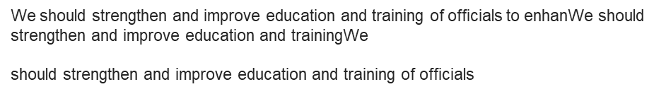




Slide 4

需要具备的基础数学知识:
Assertively fabricate competitive manufactured products vis-a-vis equity invested catalysts for change.
· 矩阵的特征向量及其含义
· 矩阵的特征值及其含义
· 如何计算矩阵的特征值和特征向量

Slide 5



Slide 6
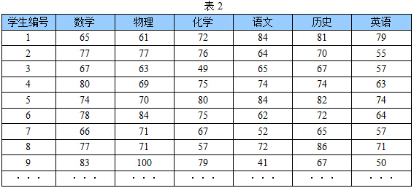
问题描述
数据太多了，以至于看起来有些凌乱！也就是说，无法直接看出这组数据的主成分，因为在坐标系下这组数据分布的很散乱。究其原因，是因为无法拨开遮住肉眼的迷雾~如果把这些数据在相应的空间中表示出来，也许你就能换一个观察角度找出主成分。如下图1所示：

Slide 7
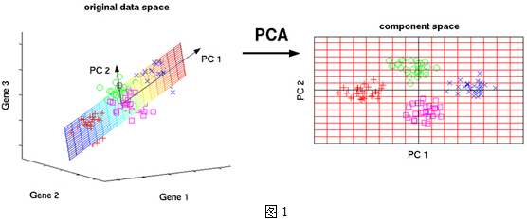
主成分分析
但是，对于更高维的数据，能想象其分布吗？就算能描述分布，如何精确地找到这些主成分的轴？如何衡量你提取的主成分到底占了整个数据的多少信息？所以，我们就要用到主成分分析的处理方法。

Slide 8
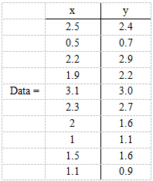
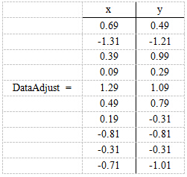
PCA实例
现在假设有一组数据如下：
行代表了样例，列代表特征，这里有10个样例，每个样例两个特征。可以这样认为，有10篇文档，x是10篇文档中“learn”出现的TF-IDF，y是10篇文档中“study”出现的TF-IDF。
第一步，分别求x和y的平均值，然后对于所有的样例，都减去对应的均值。这里x的均值是1.81，y的均值是1.91，那么一个样例减去均值后即为（0.69,0.49），得到

Slide 9


PCA实例
第二步，求特征协方差矩阵，如果数据是3维，那么协方差矩阵是
这里只有x和y，求解得
对角线上分别是x和y的方差，非对角线上是协方差。协方差是衡量两个变量同时变化的变化程度。协方差大于0表示x和y若一个增，另一个也增；小于0表示一个增，一个减。如果ｘ和ｙ是统计独立的，那么二者之间的协方差就是０；但是协方差是０，并不能说明ｘ和ｙ是独立的。协方差绝对值越大，两者对彼此的影响越大，反之越小。协方差是没有单位的量，因此，如果同样的两个变量所采用的量纲发生变化，它们的协方差也会产生树枝上的变化。

Slide 10
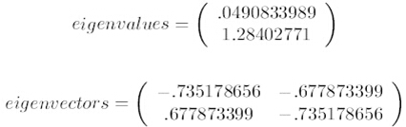
PCA实例
第三步，求协方差的特征值和特征向量，得到
上面是两个特征值，下面是对应的特征向量，特征值0.0490833989对应特征向量为，这里的特征向量都归一化为单位向量。
第四步，将特征值按照从大到小的顺序排序，选择其中最大的k个，然后将其对应的k个特征向量分别作为列向量组成特征向量矩阵。
这里特征值只有两个，我们选择其中最大的那个，这里是1.28402771，对应的特征向量是(-0.677873399, -0.735178656)T。
第五步，将样本点投影到选取的特征向量上。假设样例数为m，特征数为n，减去均值后的样本矩阵为DataAdjust(m*n)，协方差矩阵是n*n，选取的k个特征向量组成的矩阵为EigenVectors(n*k)。那么投影后的数据FinalData为：

Slide 11
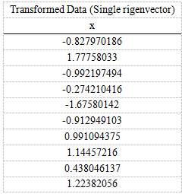
PCA实例
FinalData(10*1) = DataAdjust(10*2矩阵) x 特征向量(-0.677873399, -0.735178656)T，得到的结果是
这样，就将原始样例的n维特征变成了k维，这k维就是原始特征在k维上的投影。
上面的数据可以认为是learn和study特征融合为一个新的特征叫做LS特征，该特征基本上代表了这两个特征。上述过程如下图2描述：

Slide 12
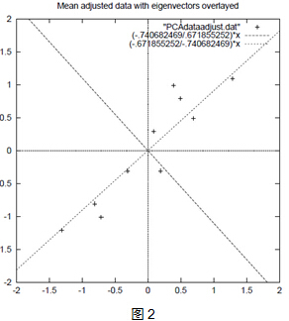
PCA实例
正号表示预处理后的样本点，斜着的两条线就分别是正交的特征向量（由于协方差矩阵是对称的，因此其特征向量正交），最后一步的矩阵乘法就是将原始样本点分别往特征向量对应的轴上做投影。
整个PCA过程貌似及其简单，就是求协方差的特征值和特征向量，然后做数据转换。但是有没有觉得很神奇，为什么求协方差的特征向量就是最理想的k维向量？其背后隐藏的意义是什么？整个PCA的意义是什么？

Slide 13



Slide 14


请在Github上支持我们，为我们点亮星星：
https://github.com/Alan-D-Chen/PCA_ICA_DEMO

Slide 15



Slide 16
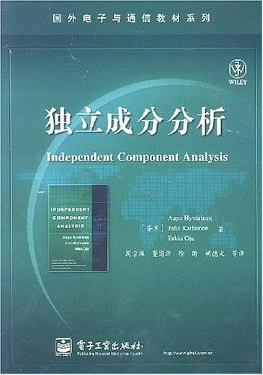
参考文献
详解独立成分分析 ->https://blog.csdn.net/Tonywu2018/article/details/91490158
Independent Component Analysis: A Tutorial
《独立成分分析》 ->https://pan.baidu.com/s/1bnGrRo7

Slide 17

ICA产生的动机—情景模拟
Speaker 1
S1
Listener 1
X1
Speaker 2
S2
Listener 2
X2
A
……..
……..
Speaker n
Sn
Listener n
Xn

Slide 18


ICA产生的动机
（1）
（2）

Slide 19
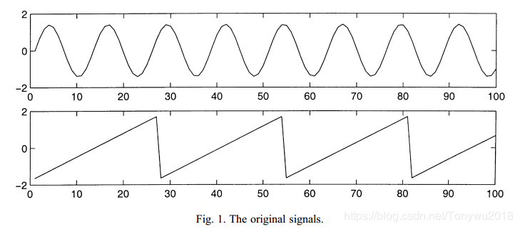
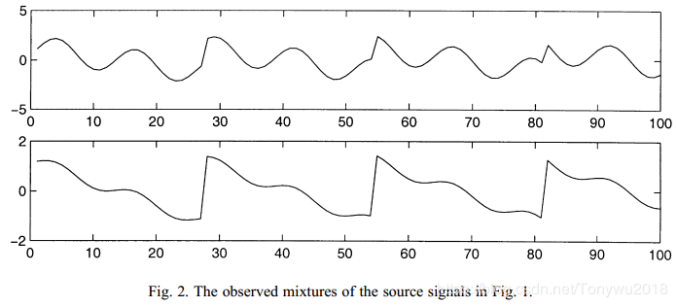
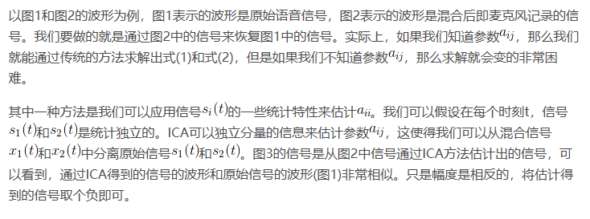
ICA产生的动机

Slide 20
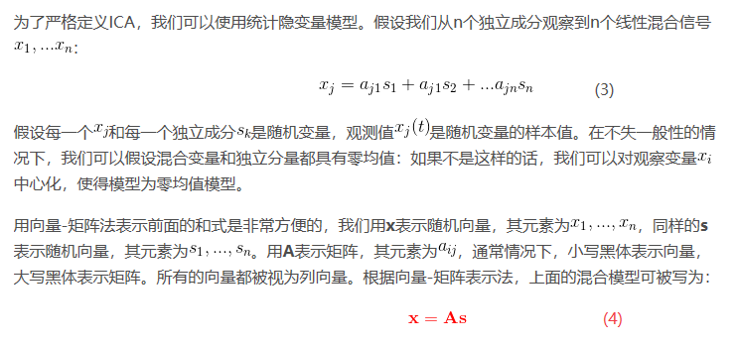
ICA的过程—以FastICA为例

Slide 21
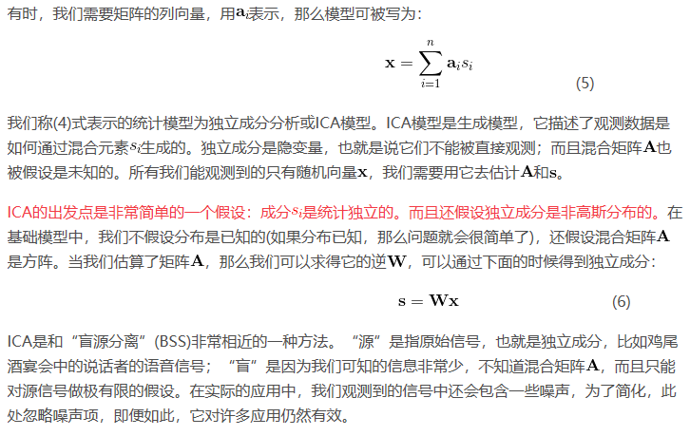
ICA的过程

Slide 22
ICA的过程
--ICA 的约束条件
01
ICA
02
ICA
独立成分被假定是统计独立的
01
02
独立成分具有非高斯的分布
ICA
03
04
ICA
03
ICA
independent component analysis
假定混合矩阵是方阵

Slide 23
ICA的过程
--ICA 的处理过程
中心化处理
Conveniently procrastinate client-centric technology via
白化处理
Conveniently procrastinate client-centric technology via
Wp、迭代参数
Conveniently procrastinate client-centric technology via
SZ分离数据
Conveniently procrastinate client-centric technology via
02
04
06
01
03
05
07
协方差矩阵
Conveniently procrastinate client-centric technology via
Z=W。*X
Conveniently procrastinate client-centric technology via
迭代运行
Conveniently procrastinate client-centric technology via

Slide 24
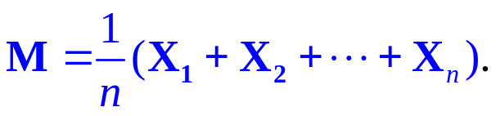
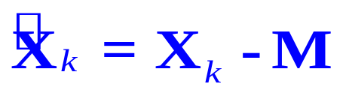
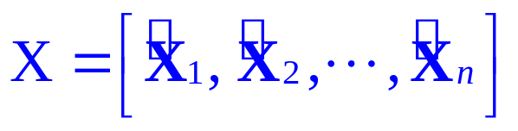
ICA的过程
--中心化处理
显然,样本均值是数据散列图的中心.
于是 p*n 矩阵的列B具有零样本均值,称为平均偏差形式

Slide 25
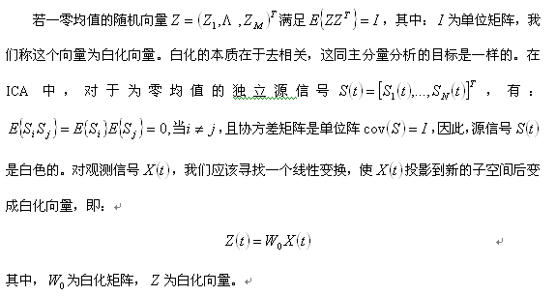
ICA的过程
--白化处理 & 构建正交矩阵
白化原因：
一般情况下，所获得的数据都具有相关性，所以通常都要求对数据进行初步的白化或球化处理，因为白化处理可去除各观测信号之间的相关性，从而简化了后续独立分量的提取过程，而且，通常情况下，数据进行白化处理与不对数据进行白化处理相比，算法的收敛性较好。
白化操作：

Slide 26
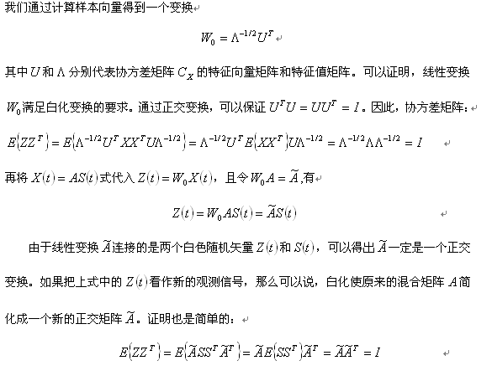
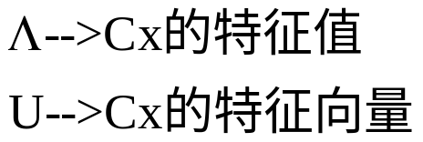
ICA的过程
--白化处理 & 构建正交矩阵

Slide 27
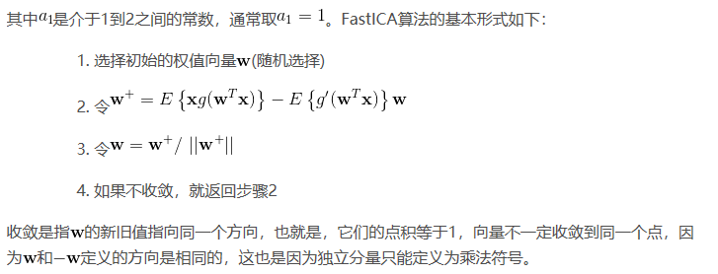
ICA的过程
-- 迭代计算
FastICA是基于定点迭代的方案的寻找
非高斯性的最大值，像式( )那样。这也可以用近似牛顿迭代法推导出来，用g表示上式中非二次函数G的导数，例如，式(26)中函数的导数为：

Slide 28
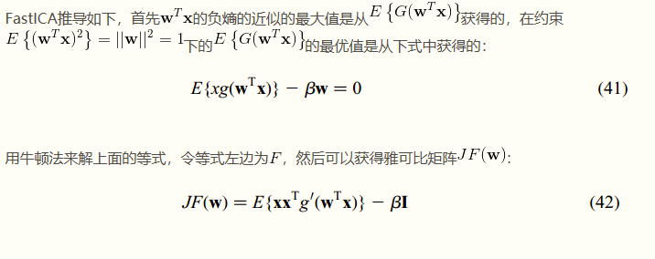
ICA的过程
-- FastICA推导

Slide 29
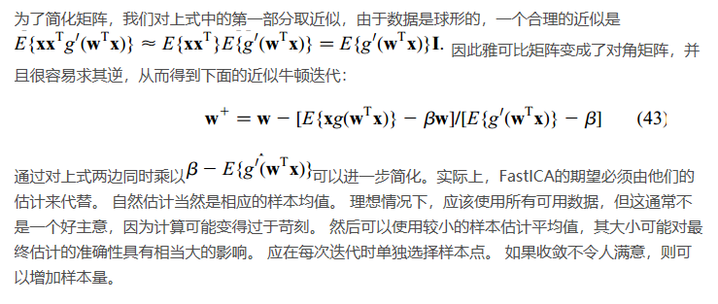
ICA的过程
-- FastICA推导

Slide 30
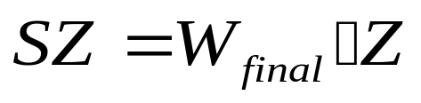

ICA的过程
-- 分离数据
待达到迭代次数或者达到迭代精度，就可以停止迭代循环，并且使得：
仍为矩阵，取其每一列，即可形成分离的数据。

Slide 31



Slide 32

请在Github上支持我们，为我们点亮星星：
https://github.com/Alan-D-Chen/PCA_ICA_DEMO

Slide 33
BUSINESS YEAR IN EUROPE AND THE REPORT TEMPALATE
谢谢观看！
Conveniently procrastinate client-centric technology via highly efficient manufactured products. Seamlessly productivate go forward benefits without interdependentinfrastructures. Conveniently procrastinate client-centric technology via

